Slide 1
Rastgele Sayı Üretimi
Doç. Dr. İlhan AYDIN

Slide 2
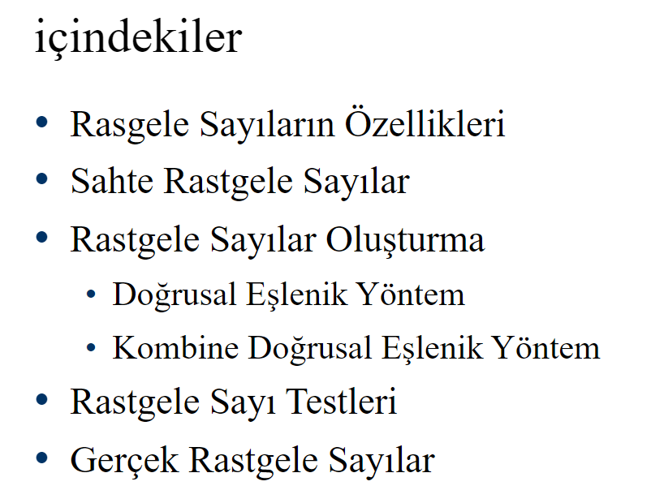

Slide 3

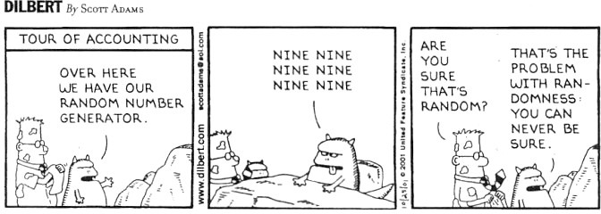
Genel Bakış
Özellikleri tartışmak ve rastgele sayı üretimi
Daha sonra, rastgelelik için testlerin tanıtımı :
Frekans testi
Otokorelasyon testi

Slide 4
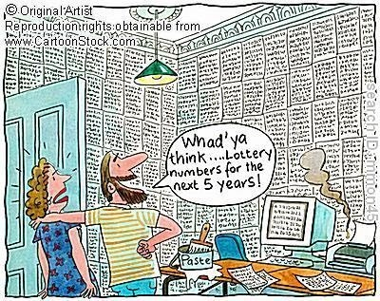
Tarihsel olarak
Tarihsel olarak
zar atmak
Kart dağıtma
Numaralı Top Çiz
π rakamlarını kullanın
Mekanik cihazlar (dönen disk, vb.)
Elektrik Devreleri
Elektronik Rastgele Sayı Göstergesi (ERNIE)
Gama Işınlarını Saymak
Bilgisayar ile birlikte
Elektronik bir cihazı bilgisayara bağlayın
Rasgele sayılar tablosunu okuma

Slide 5
Sözde Rastgele sayılar

Slide 6

Sözde Rassal Sayılar
Yaklaşım: Aritmetik üretim (hesaplama)rastgele sayılar
“Sözde”, çünkü bilinen bir numara kullanarak yöntemi gerçek rastgelelik potansiyelini ortadan kaldırır.
Aritmetik yöntemleri göz önüne alan rastgele rakamlar üretmek elbette ki zor. Çünkü, birkaç kez belirtildiği gibi, rastgele bir sayı diye bir şey yoktur – orada sadece rastgele sayılar üretmek için kullanılan yöntemlerdir ve katı bir aritmetik işlem elbette böyle bir yöntem değildir.
John von Neumann, 1951

Slide 7
Sözde Rastgele Sayılar
… Muhtemelen… haklı gösterilemez, sadece sonuçlarıyla değerlendirilmelidir. Belirli bir tarifle oluşturulan rakamlarla ilgili bazı istatistiksel çalışmalar yapılmalıdır, ancak kapsamlı testler pratik değildir. Rakamlar bir problemde iyi çalışıyorsa, genellikle aynı türden başkalarıyla başarılı olurlar.
John von Neumann, 1951
Amaç: [0,1] 'de rasgele sayıların (RN) ideal özelliklerini simüle eden veya taklit eden bir sayı dizisi üretmek.

Slide 8
Sözde Rastgele Sayılar
İyi rasgele sayı rutinlerinin önemli özellikleri
Hızlı
Farklı bilgisayarlara taşınabilir
Yeterince uzun peryoda sahip olmak
Tekrarlanabilir
Doğrulama ve hata ayıklama
Farklı sistemler için aynı rasgele sayı akışını kullanın
Aşağıdaki istatistiksel özellikleri sağlamalı
tekdüzelik
bağımsızlık

Slide 9
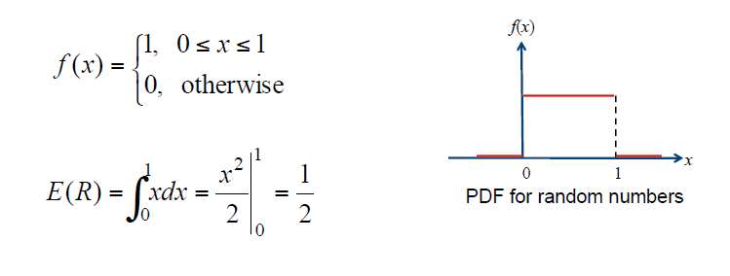
Sözde Rastgele sayılar
İki Önemli özellik:
Tek düzelik
Bağımsızlık
R_{i} rastgele sayısı bir olasılık dağılım fonksiyonu(Probability distribution function-PDF) ile tek düzelikten bağımsız olmalıdır.

Slide 10
Sözde Rastgele Sayılar
Sözde rasgele sayılar üretilirken yaşanan sorunlar
Oluşturulan sayılar eşit dağılmamış olabilir
Oluşturulan sayılar yerine ayrık değerli olabilir-Sürekli değerli
Oluşturulan sayıların ortalaması çok yüksek veya çok düşük olabilir
Oluşturulan sayıların varyansı çok yüksek veya çok düşük
Bağımlılık olabilir:
Sayılar arasında otokorelasyon
Sayılar bitişik sayılara göre art arda daha yüksek veya daha düşük
Ortalamanın üzerinde birkaç sayı ve ardından birkaç sayı ortalamanın altındaki sayılar

Slide 11
Rastgele Sayı Üretimi

Slide 12
Generating Random Numbers
Orta kare yöntemi
Doğrusal Eşlenik Yöntem (LCG)
Kombine Lineer Konjügasyon Jeneratörleri (CLCG)
Rastgele Sayı Akışı

Slide 13
Rastgele Sayı Üretimi
Orta Kare Yöntemi

Slide 14
Orta Kare Metodu
İlk aritmetik üreteç: orta kare yöntemi
1940’larda von Neumann ve Metropolis
Orta kare yöntemi:
Dört basamaklı pozitif tamsayı Z0 ile başlayın
Hesapla:( )8 dijitlik bir tamsayı elde etmek için kare al
2
Z = Z × Z
0 0 0
Ortadaki dört rakamı sonraki değerleri üretmek için kullan.
i | Z_{i} | U_{i} | Z_{i}×Z_{i}
0 | 7182 | - | 51581124
1 | 5811 | 0.5811 | 33767721
2 | 7677 | 0.7677 | 58936329
3 | 9363 | 0.9363 | 87665769
…

Slide 15
Orta Kare Metodu
Problem: Üretilen sayılar sıfıra doğru gidebilir.
i | Z_{i} | U_{i} | Z_{i}×Z_{i}
0 | 7182 | - | 51581124
1 | 5811 | 0,5811 | 33767721
2 | 7677 | 0,7677 | 58936329
3 | 9363 | 0,9363 | 87665769
4 | 6657 | 0,6657 | 44315649
5 | 3156 | 0,3156 | 09960336
6 | 9603 | 0,9603 | 92217609
7 | 2176 | 0,2176 | 04734976
8 | 7349 | 0,7349 | 54007801
9 | 78 | 0,0078 | 00006084
10 | 60 | 0,006 | 00003600
11 | 36 | 0,0036 | 00001296
12 | 12 | 0,0012 | 00000144
13 | 1 | 0,0001 | 00000001
14 | 0 | 0 | 00000000
15 | 0 | 0 | 00000000

Slide 16
… Rastgele seçilen yöntemle rastgele sayılar üretilmemelidir. Bazı teoriler kullanılmalıdır.
Donald E. Knuth, The Art of Computer Programming, Vol. 2

Slide 17
Rastgele Sayı Üretimi
Doğrusal Eşlenik Yöntem (LCG)

Slide 18
Doğrusal Eşlenik Yöntem (LCG)
Özyinelemeli bir ilişki izleyerek X1, X2,… 0 ve m-1 arasında bir tamsayı dizisi üretmek için:
X_{i+1} = (aX _{i} + c) mod m, i = 0,1,2,...
Çarpan
Artış
Mod
Varsayımlar: m > 0 ve a < m, c < m, X₀ < m
A, c, m ve X0 için değerlerin seçimi istatistiksel özellikleri ve döngü uzunluğunu büyük ölçüde etkiler
Rastgele Xi tam sayıları [0, m-1] 'de üretilmektedir.

Slide 19
Doğrusal Eşlenik Yöntem
Tamsayı Xi'yi rasgele sayılara dönüştürün
X
R =
i
, i = 1,2,...
i
m
Not:
X_{i} ∈ {0, 1, ..., m-1}
R_{i} ∈ [0, (m-1)/m]

Slide 20
Doğrusal Eşlenik Yöntem: Örnek
X₀ = 27, a = 17, c = 43 ve m = 100‘ü kullan.
X_{i} veR_{i} değerleri:
X₁ = (17×27+43) mod 100 = 502 mod 100 = 2 |  | R₁ = 0.02
X₂ = (17×2 +43) mod 100 = 77 |  | R₂ = 0.77
X₃ = (17×77+43) mod 100 = 52 |  | R₃ = 0.52
X₄ = (17×52+43) mod 100 = 27 … |  | R₃ = 0.27

Slide 21
Doğrusal Eşlenik Yöntem: Örnek
a = 13, c = 0, ve m = 64‘ü kullan
Jeneratörün süresi çok düşük
Çekirdek X₀ diziyi etkiler
i | X_{i} X₀=1 | X_{i} X₀=2 | X_{i} X₀=3 | X_{i} X₀=4
0 | 1 | 2 | 3 | 4
1 | 13 | 26 | 39 | 52
2 | 41 | 18 | 59 | 36
3 | 21 | 42 | 63 | 20
4 | 17 | 34 | 51 | 4
5 | 29 | 58 | 23
6 | 57 | 50 | 43
7 | 37 | 10 | 47
8 | 33 | 2 | 35
9 | 45 |  | 7
10 | 9 |  | 27
11 | 53 |  | 31
12 | 49 |  | 19
13 | 61 |  | 55
14 | 25 |  | 11
15 | 5 |  | 15
16 | 1 |  | 3

Slide 22
Doğrusal Eşlenik Yöntemi:
İyi bir üretecin özellikleri
Maksimum Yoğunluk
R_{i} tarafından kabul edilen değerler, i = 1,2,…
[0,1] üzerinde büyük boşluk bırakmayın
Sorun: Sürekli değil, her Ri ayrıktır
Çözüm: m modülü için çok büyük bir tam sayı
Yaklaşıklığın çok az sonucu olduğu görülmektedir.
Maksimum Period
Maksimum yoğunluk elde etmek ve periyodik işletmeden kaçınmak için uygun a, c, m, ve X₀ seçimi ile elde edilir.
Çoğu dijital bilgisayar sayıların ikili gösterimini kullanır
Hız ve verimlilik, 2‘ nin üssü m değeri (veya ona yakın) seçilerek elde edilir.

Slide 23
Doğrusal Eşlenik Yöntem:
İyi bir Jeneratörün özellikleri
LCG, ancak aşağıdaki üç koşul geçerliyse tam periyoda sahiptir (Hull ve Dobell, 1962):
Hem m'yi hem de c'yi bölen tek pozitif tamsayı 1'dir.Yani m ve c aralarında asaldır.
q, m'yi bölen asal bir sayıysa, o halde q a-1'i böler
Eğer m 4’e tam böülünebiliyorsa, 4, a-1'i böler

Slide 24
Doğrusal Eşlenik Yöntem: Uygun parametre seçimi
Eğer m 2’nin kuvveti ise, m=2^{b}, ve c≠0
C ile m aralarında asal ise ve k = bir tamsayı olduğunda a=1+4k ise, mümkün olan en uzun periyod P=m=2^{b}'ye ulaşılır.
Eğer m 2’nin kuvveti ise, m=2^{b}, ve c=0
X₀ başlangıcı tek ve a=3+8k veya a=5+8k, k = 0,1, için ise mümkün olan en uzun süre P=m/4=2^{b-2} elde edilir ...
Eğer m asal ve c = 0 ise
Mümkün olan en uzun periyod P=m-1 olması için en küçük k değeri için a^k-1 m ile bölünebilmesi gerekir.

Slide 25
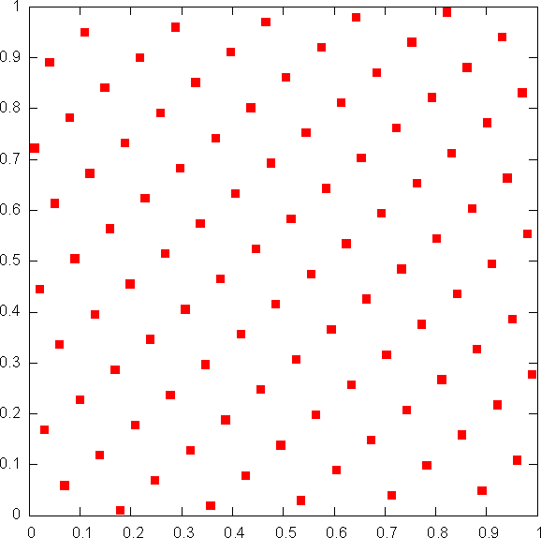
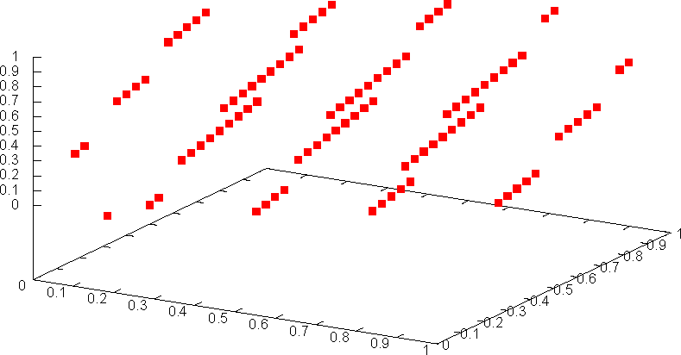
İyi Bir Üretecin Özellikleri

Slide 26
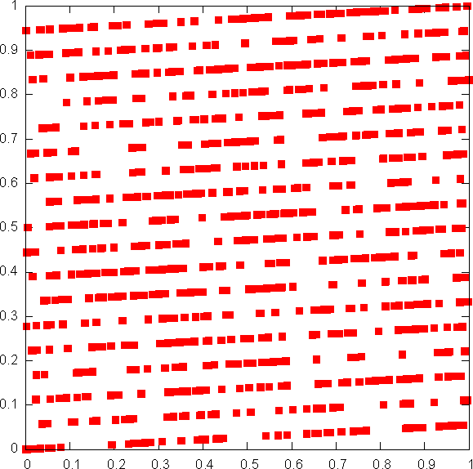
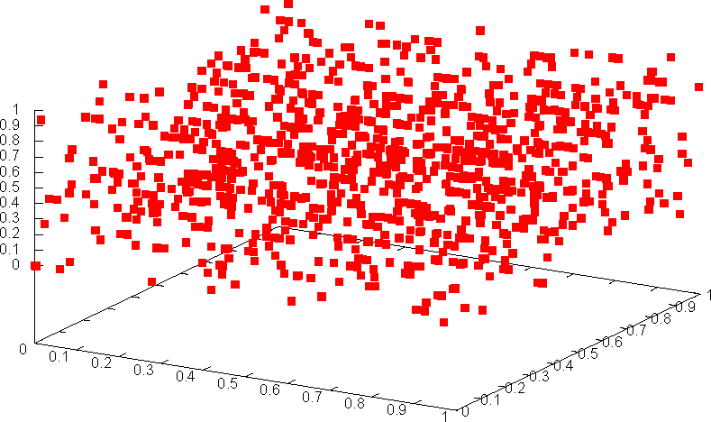
İyi Bir Üretecin Özellikleri

Slide 27
Java'da Rastgele Sayılar
java.util.Random içinde tanımlanmıştır
private final | static long multiplier = 0x5DEECE66DL; | // 25214903917
private final | static long addend = 0xBL; | // 11
private final | static long mask = (1L << 48) - 1; | // 2⁴⁸-1 = 281474976710655
protected int | next(int bits) {
long oldseed, nextseed;
...
oldseed = seed.get();
nextseed = (oldseed * multiplier + addend) & mask;
...
return (int)(nextseed >>> (48 - bits)); // >>> Unsigned right shift
}

Slide 28
Genel Eşlenik Jeneratörler
Doğrusal Eşlenik üreteçler, aşağıdakiler tarafından tanımlanan özel bir üreteç örneğidir:
X_{i +1} = g( X_{i} , X_{i−1},…) mod m
burada g () önceki X_{i}'lerin bir fonksiyonudur.
X_{i} ∈ [0, m-1], R_{i} = X_{i} /m
İkinci dereceden uyumlu üreteç
Tanımı: g( X , X ) = aX ² + bX + c
i i−1 i i−1
Çoklu yinelemeli üretçeler
Tanımlama: g( X_{i} , X_{i−1},…) = a₁ X_{i} + a₂ X_{i−1} +….+ a_{k} X_{i−k}
Fibonacci üreteci
Tanımlayan:
g( X_{i} , X_{i−1} ) = X_{i}
^{X}i−1

Slide 29
Kombine Doğrusal Eşlenik Jeneratörler
Sebep: Simüle edilen sistemlerin karmaşıklığının artması nedeniyle daha uzun periyod üretecine ihtiyaç duyulmaktadır.
Yaklaşım: İki veya daha fazla çarpan uyumlu üreteci birleştirin.
X_{i,1}, X_{i,2}, …, X_{i,k} k farklı çarpımsal eşlenik üretecin i’ninci çıkışı olsun.
J’ninci jeneratörü X_{•,j}:
^{X} i+1, j ^{= (a} j ^{X}i
c _{j} ) mod m_{j}
asal modülü m_{j}, çarpan a_{j} ve periyodu m_{j} -1
tamsayı üretir X_{i,j} yaklaşık ~ Düzgün dağılımda [0, m_{j} – 1]
W_{i,j} = X_{i,j} - 1 yaklaşık ~ [0, mj - 2] üzerindeki tamsayılarda düzgün (Wi,j = Xi,j - 1 is approx ~Uniform on integers on [0, mj - 2])

Slide 30
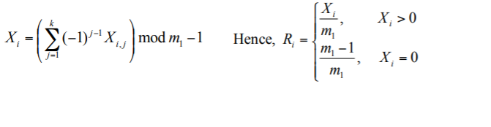

Kombine Doğrusal Eşlenik Jeneratörler
Önerilen form:
bundan dolayı maksimum periyod:

Slide 31
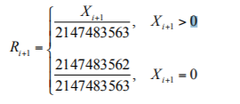
Kombine Doğrusal Eşlenik Jeneratörler
Örnek: 32 bit bilgisayarlar için, k = 2 üreteci m₁ = 2147483563, a₁ = 40014, m₂ = 2147483399 and a₂ = 40692 ile birleştirir.
Algoritma şöyle olur:
Adım 1: Başlangıç değerlerini seçin
1. üretec için [1, 2147483562] aralığında X_{0,1}
2. üretec için [1, 2147483398] aralığında X_{0,2}
Adım 2: Her bir üreteç için,
X_{i+1,1} = 40014 × X_{i,1} mod 2147483563
X_{i+1,2} = 40692 × X_{i,2} mod 2147483399
Adım 3: X_{i+1} = (X_{i+1,1} - X_{i+1,2} ) mod 2147483562
Adım 4: return
Adım5: i = i + 1 olarak ayarlayın, 2. adıma geri dönün.
Kombine üretecin periyodu:(m₁ – 1)(m₂ – 1)/2 ~ 2 x 10¹⁸

Slide 32

Excel 2003'te Rasgele Sayılar
Excel 2003 ve 2007'de yeni Rasgele Sayı Üreticisi
X, Y, Z∈{1,...,30000}
X = X ⋅171 mod 30269 Y = Y ⋅172 mod 30307 Z = Z ⋅170 mod 30323
Bu yöntemin 10¹³ 'den fazla sayı ürettiği belirtilmektedir
Daha fazla bilgi için: http://support.microsoft.com/kb/828795

Slide 33

Rasgele Sayı Akışı
Doğrusal bir eşlenik rasgele sayı üreteci için başlangıç :
X0 tam sayı değeri rastgele bir sayı serisi ile başlatılıyor mu?
Dizideki herhangi bir değer (X₀, X₁, …, X_{P}) ) üreteci “başlangıç” için kullanılabilir
Rasgele sayı akışı:
Seriden (X₀, X₁, …, X_{P}) alınan bir başlangıç değeri seçimi.
Akışların birbirinden ayrı b değerleri olması durumunda, i akışı başlangıç tanımlayarak oluştururlur:
Önceki üreteçler: b = 10⁵
Daha yeni üreteçler: b = 10³⁷
K akışlı tek bir rasgele sayı üreteci k farklı sanal rasgele sayı üreteci gibi davranabilir
İki veya daha fazla alternatif sistemi karşılaştırmak.
Sözde rasgele sayı dizisinin bölümlerini simüle edilen sistemlerin her birinde aynı amaca ayırmak avantajlıdır.

Slide 34
Rastgele Sayı Testleri

Slide 35
Rastgele Sayı Testleri
İki kategori:
Tekdüzelik testi:
H₀: R_{i} ~ U[0,1]
H₁: R_{i} ≁ U[0,1]
Sıfır hipotezinin H₀ reddedilmemesi, non-uniform kanıtının tespit edilmediği anlamına gelir.
Bağımsızlık testi:
H₀: R_{i} ~ bağımsız
H₁: R_{i} ≁ bağımsız
Sıfır hipotezinin , H₀, reddedilmemesi, bağımlılık kanıtı tespit edilmediği anlamına gelir.
Anlamlılık seviyesi α, Doğru olduğunda H₀ 'ı reddetme olasılığı:
α = P(reject H₀ | H₀ is true)

Slide 36
Rastgele Sayı Testleri
Bu testler ne zaman kullanılır:
İyi bilinen bir simülasyon dili veya rasgele sayı üreteci kullanılıyorsa, muhtemelen test etmek gereksizdir
Üreteç açık bir şekilde bilinmiyorsa veya belgelenmiyorsa, örneğin elektronik tablo programları, sembolik / sayısal hesap makineleri, testler birçok örnek numarasına uygulanmalıdır.
Test türleri:
Teorik testler: Gerçekten sayı üretmeden m, a, ve c seçeneklerini değerlendirin
Ampirik testler: Üretilen gerçek sayı dizilerine uygulanır.
Bizim amacımız.

Slide 37
Rastgele Sayı Testleri
Frekans testleri: Kolmogorov-Smirnov Testi

Slide 38
Kolmogorov-Smirnov Test
Düzgün dağılımın sürekli CDF, F(x), N örnek gözlemlerinin ampirik CDF, S_{N}(x) ile karşılaştırılır.
F(x)
Bilinen durum:
F (x) = x, 0 ≤ x ≤ 1
RNG'den alınan örnek R₁, R₂, …, R_{N} ise, ampirik CDF, S_{N}(x) :
x
0
1
R_{i} ≤ x iken Ri sayısı
N
S (x) =
N
İstatistiğe dayanarak: D = max | F(x) - S_{N}(x)|
D'nin örnekleme dağılımı bilinmektedir

Slide 39
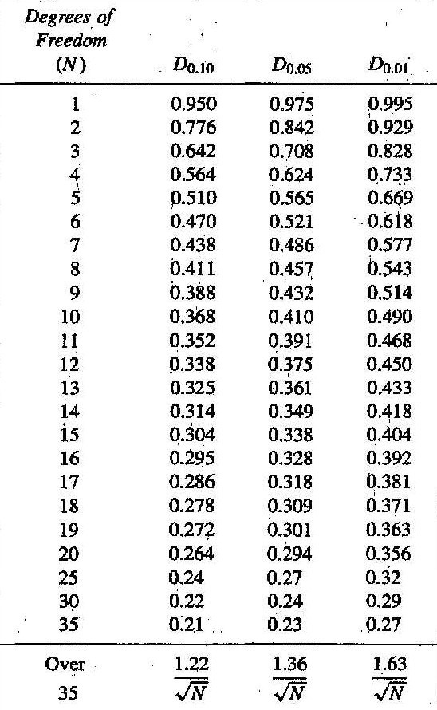
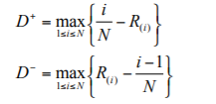
Kolmogorov-Smirnov Test
Test aşağıdaki adımlardan oluşur
1. Adım: Verileri küçükten büyüğe sıralayın
R₍₁₎ ≤ R₍₂₎ ≤ ... ≤ R_{(N)}
Kolmogorov-Smirnov Kritik Değerleri
2. Adım: Hesaplama
3. Adım: Hesaplama
D = max(D⁺, D⁻)
4. Adım: α önem düzeyi için D_{α} 'yi alın
Adım 5: D ≤ D_{α} kabul ederse, aksi takdirde H₀'ı reddedin

Slide 40
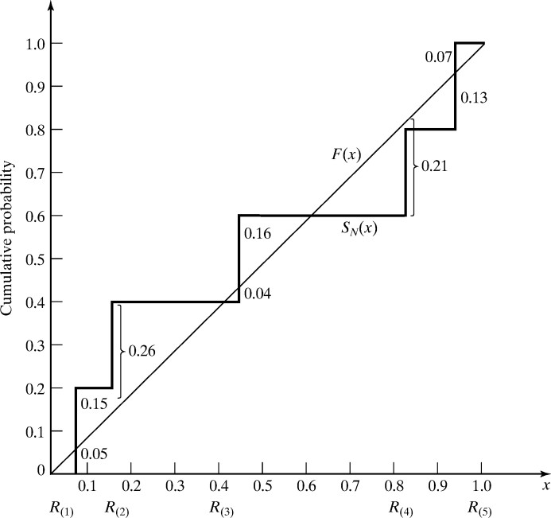
Kolmogorov-Smirnov Test
Örnek: Diyelim ki N=5 sayı: 0.44, 0.81, 0.14, 0.05, 0.93.
i | 1 | 2 | 3 | 4 | 5 | R_{(i)}'yi en küçükten en büyüğe sıralayın
R_{(i)} 0.05 |  | 0.14 | 0.44 | 0.81 | 0.93
Adım 1:
t
i/N | 0.20 | 0.40 | 0.60 | 0.80 | 1.00
i/N – R_{(i)} | 0.15 | 0.26 | 0.16 | - | 0.07
R_{(i)} – (i-1)/N | 0.05 | - | 0.04 | 0.21 | 0.13
D⁺ = max{i/N – R_{(i)}}
Adım 2:
D ⁻ = max{R - (i-1)/N}
(i)
Adım 3:
Adım 4:
D = max(D⁺, D⁻) = 0.26
α = 0.05 için,
D_{α} = 0.565 > D = 0.26
Bu nedenle, H₀ reddedilmez.

Slide 41
Rastgele Sayı Testleri
Frekans testleri: Chi-kare Testi

Slide 42
Chi-kare (Ki-kare) Test
Chi-kare testi örnek istatistiği kullanır:
O_{i} is the observed # in the i-th class
(O_{i} i-th sınıfında gözlemlenen #)
n, sınıfların sayısıdır
E_{i} is the expected # in the i-th class
(Ei i’ninci sınıfında beklenen sayı)
n
(O − E )²
i i
χ₀ = ∑
2
E_{i}
i=1
n-1 serbestlik dereceli yaklaşık ki-kare dağılımı
Eşit dağılım için, E_{i}, her sınıfta beklenen sayı:
E = ^{N} , burada N toplam gözlem sayısıdır
i
n
Yalnızca büyük örnekler için geçerlidir, ör. N ≥ 50

Slide 43
Chi-square Test: Örnek
[0,1] 'den 100 numaralı örnek, α=0.05
10 aralık
Interval |  | Upper Limit | O_{i} | E_{i} | O_{i}-E_{i} | (O_{i}-E_{i})^2 | (O_{i}-E_{i})^2/E_{i}
 | 1 | 0.1 | 10 | 10 | 0 | 0 | 0
 | 2 | 0.2 | 9 | 10 | -1 | 1 | 0.1
 | 3 | 0.3 | 5 | 10 | -5 | 25 | 2.5
 | 4 | 0.4 | 6 | 10 | -4 | 16 | 1.6
 | 5 | 0.5 | 16 | 10 | 6 | 36 | 3.6
 | 6 | 0.6 | 13 | 10 | 3 | 9 | 0.9
 | 7 | 0.7 | 10 | 10 | 0 | 0 | 0
 | 8 | 0.8 | 7 | 10 | -3 | 9 | 0.9
 | 9 | 0.9 | 10 | 10 | 0 | 0 | 0
 | 10 | 1.0 | 14 | 10 | 4 | 16 | 1.6
Sum |  |  | 100 | 100 | 0 | 0 | 11.2
χ ² = 16.9
0.05,9
Kabul et, çünkü
X² =11.2 < χ ²
0
0.05,9
n
(O − E )²
i i
χ₀ = ∑
2
X² =11.2
i=1
E_{i}
0

Slide 44
Rastgele Sayı Testleri
Otokorelasyon testleri

Slide 45
Otokorelasyon testleri
Otokorelasyon bir serideki sayılar arasındaki bağımlılıkla ilgilidir
Örneğin:
0.12 | 0.01 | 0.23 | 0.28 |  | 0.31 | 0.64 | 0.28 | 0.83
0.99 | 0.15 | 0.33 | 0.35 |  | 0.41 | 0.60 | 0.27 | 0.75
0.68 | 0.49 | 0.05 | 0.43 |  | 0.58 | 0.19 | 0.36 | 0.69
0.89
0.91
0.95
0.93
0.88
0.87
5., 10., 15., ... sayılar birbirine çok benzer
Sayılar aşağdaki gibi olabilir.
Düşük
Yüksek
Değişen

Slide 46
Otokorelasyon Testleri
Her m sayısı arasındaki otokorelasyonun test edilmesi (m gecikmedir), i-inci numaradan başlayarak
Sayılar arasındaki otokorelasyon ρ_{i,m} :
^{R}i^{, R}i+m^{, R}i+2m^{, R}i+(M+1)m
M yandaki şartıı sağlayan en büyük tam sayıdır
i + (M +1)m ≤ N
Hipotez :
H₀ : ρ_{i,m} = 0,
H₁ : ρ_{i,m} ≠ 0,
sayılar bağımsızsa
eğer sayılar bağımlıysa
Değerler ilişkisizse:
Büyük M değerleri için, ρ^{ˆ}_{i,m} ile belirtilen ρ_{i,m} tahmincisinin dağılımı yaklaşık olarak normaldir.

Slide 47
Otokorelasyon Testleri
gecikme j ‘deki korelasyon
C_{j}
ρ _{j} = _{C}
0
C_{j} = Cov( X_{i} , X_{i+ j} ) = E( X_{i} X_{i+ j} ) − E( X_{i} )E( X_{i+ j} )
C = Cov( X , X ) = E( X X ) − E( X )E( X ) = E( X ² ) −[E( X )]² = Var( X )
0 i i i i i i i i i
E( X_{i} X_{i+ j} ) − E( X_{i} )E( X_{i+ j} )
⇒ ρ _{j} =
Var( X )
i
Varsayalımki X_{i} = U_{i}
E(U ) = ¹ ve Var(U ) = ¹
i i
2 12
E(U U ) − ¹
ρ _{j} =
i i+ j
4
= 12E(U_{i}U_{i+ j} ) − 3
1
12

Slide 48
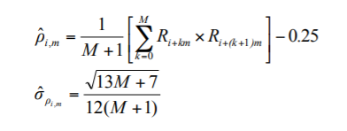
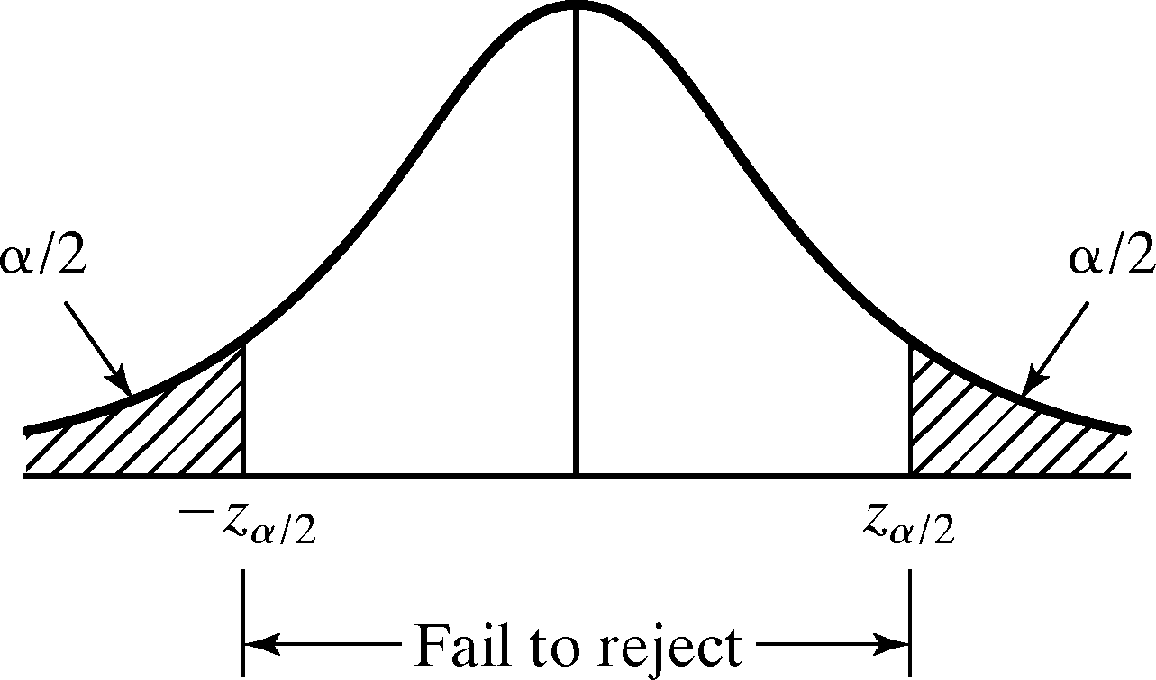
Otokorelasyon Testleri
Test istatistikleri:
_{Z =} ^{ρˆ}i,m
0
σˆ
^{ρˆ}i ,m
Z₀ normalde, ortalama = 0 ve varyans = 1 ile dağıtılır.
Z₀ hesaplandıktan sonra –z_{α/2} ≤ Z₀ ≤ –z_{α/2} ise bağımsızlık hipotezini reddetmeyin

Slide 49
Otokorelasyon Testleri
ρ_{i,m} > 0 ise, alt sekans pozitif otokorelasyona sahiptir
Yüksek rastgele sayıları yüksek sayılar izler ve bunun tersi de geçerlidir.
ρ_{i,m} < 0 ise, alt dizinin negatif otokorelasyonu vardır
Düşük rastgele sayıları yüksek sayılar izler ve bunun tersi de geçerlidir.

Slide 50
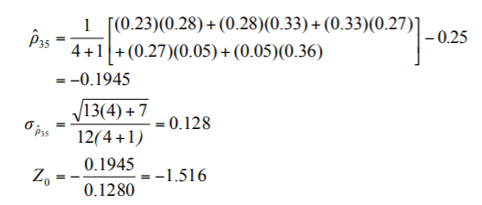
Örnek
38. Slayttaki sayılar için 3rd, 8th, 13th, ve benzerlerini test edin.
Bundan dolayı, α = 0.05, i = 3, m = 5, N = 30, ve M = 4
z_{0.025} = 1.96
-1.96 ≤ Z₀ = -1.516 ≤ 1.96 olduğundan, hipotez reddedilmez.

Slide 51
Eksiklikleri
Test, özellikle test edilen sayılar düşük tarafta olduğunda, küçük M değerleri için çok hassas değildir.
Çok sayıda test yaparak otokorelasyon için “balık tutma” problemi:
α = 0.05 ise, 0.05'in gerçek bir hipotezi reddetme olasılığı vardır.
10 bağımsızlık dizisi incelenirse:
Sadece tesadüfen önemli bir otokorelasyon bulamama olasılığı 0.95¹⁰ = 0.60'dır.
Bu nedenle, mevcut olmadığında önemli otokorelasyon saptama olasılığı =% 40

Slide 52
Gerçek Rastgele Sayılar

Slide 53

Gerçek Rastgele Sayılar
İnternette gerçek rastgele sayılar için de kaynaklar var
www.random.org
„RANDOM.ORG internetteki herkese gerçek rastgele sayılar sunuyor. Rasgelelik, birçok amaç için tipik olarak bilgisayar programlarında kullanılan sahte rasgele sayı algoritmalarından daha iyi olan atmosferik gürültüden gelir. İnsanlar sayıları piyango, çekiliş ve çekilişler yapmak, oyunları ve kumar siteleri için kullanıyor. ”
http://www.random.org/analysis/

Slide 54
Gerçek Rastgele Sayılar
http://www.randomnumbers.info/
„Talep üzerine kuantum rasgele sayı üreteci kullanılarak oluşturulan gerçek rasgele sayıları indirme imkanı sunar. “

Slide 55
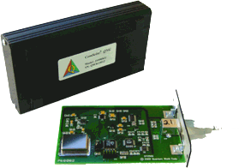
Gerçek Rastgele Sayılar
Donanım tabanlı rasgele sayı üretimi
http://www.comscire.com

Slide 56
Özet
Bu bölümde şunları açıkladık:
Rasgele sayı üretimi
Tekdüzelik ve bağımsızlık testi
Gerçek rasgele sayı kaynakları
Dikkat:
Bazıları hala kullanımda olan ve yıllardır kullanılan jeneratörlerde bile yetersizdir.
Bu bölüm yalnızca temel bilgileri sunar
Ayrıca, üretilen sayılar tüm testleri geçse bile, altta yatan bazı kalıplar tespit edilmemiş olabilir.

